Slide 1




CLOCKWORK
Realizado por Alberto Asenjo
Andre Muñoz
Yhoventino Albornoz

Slide 2

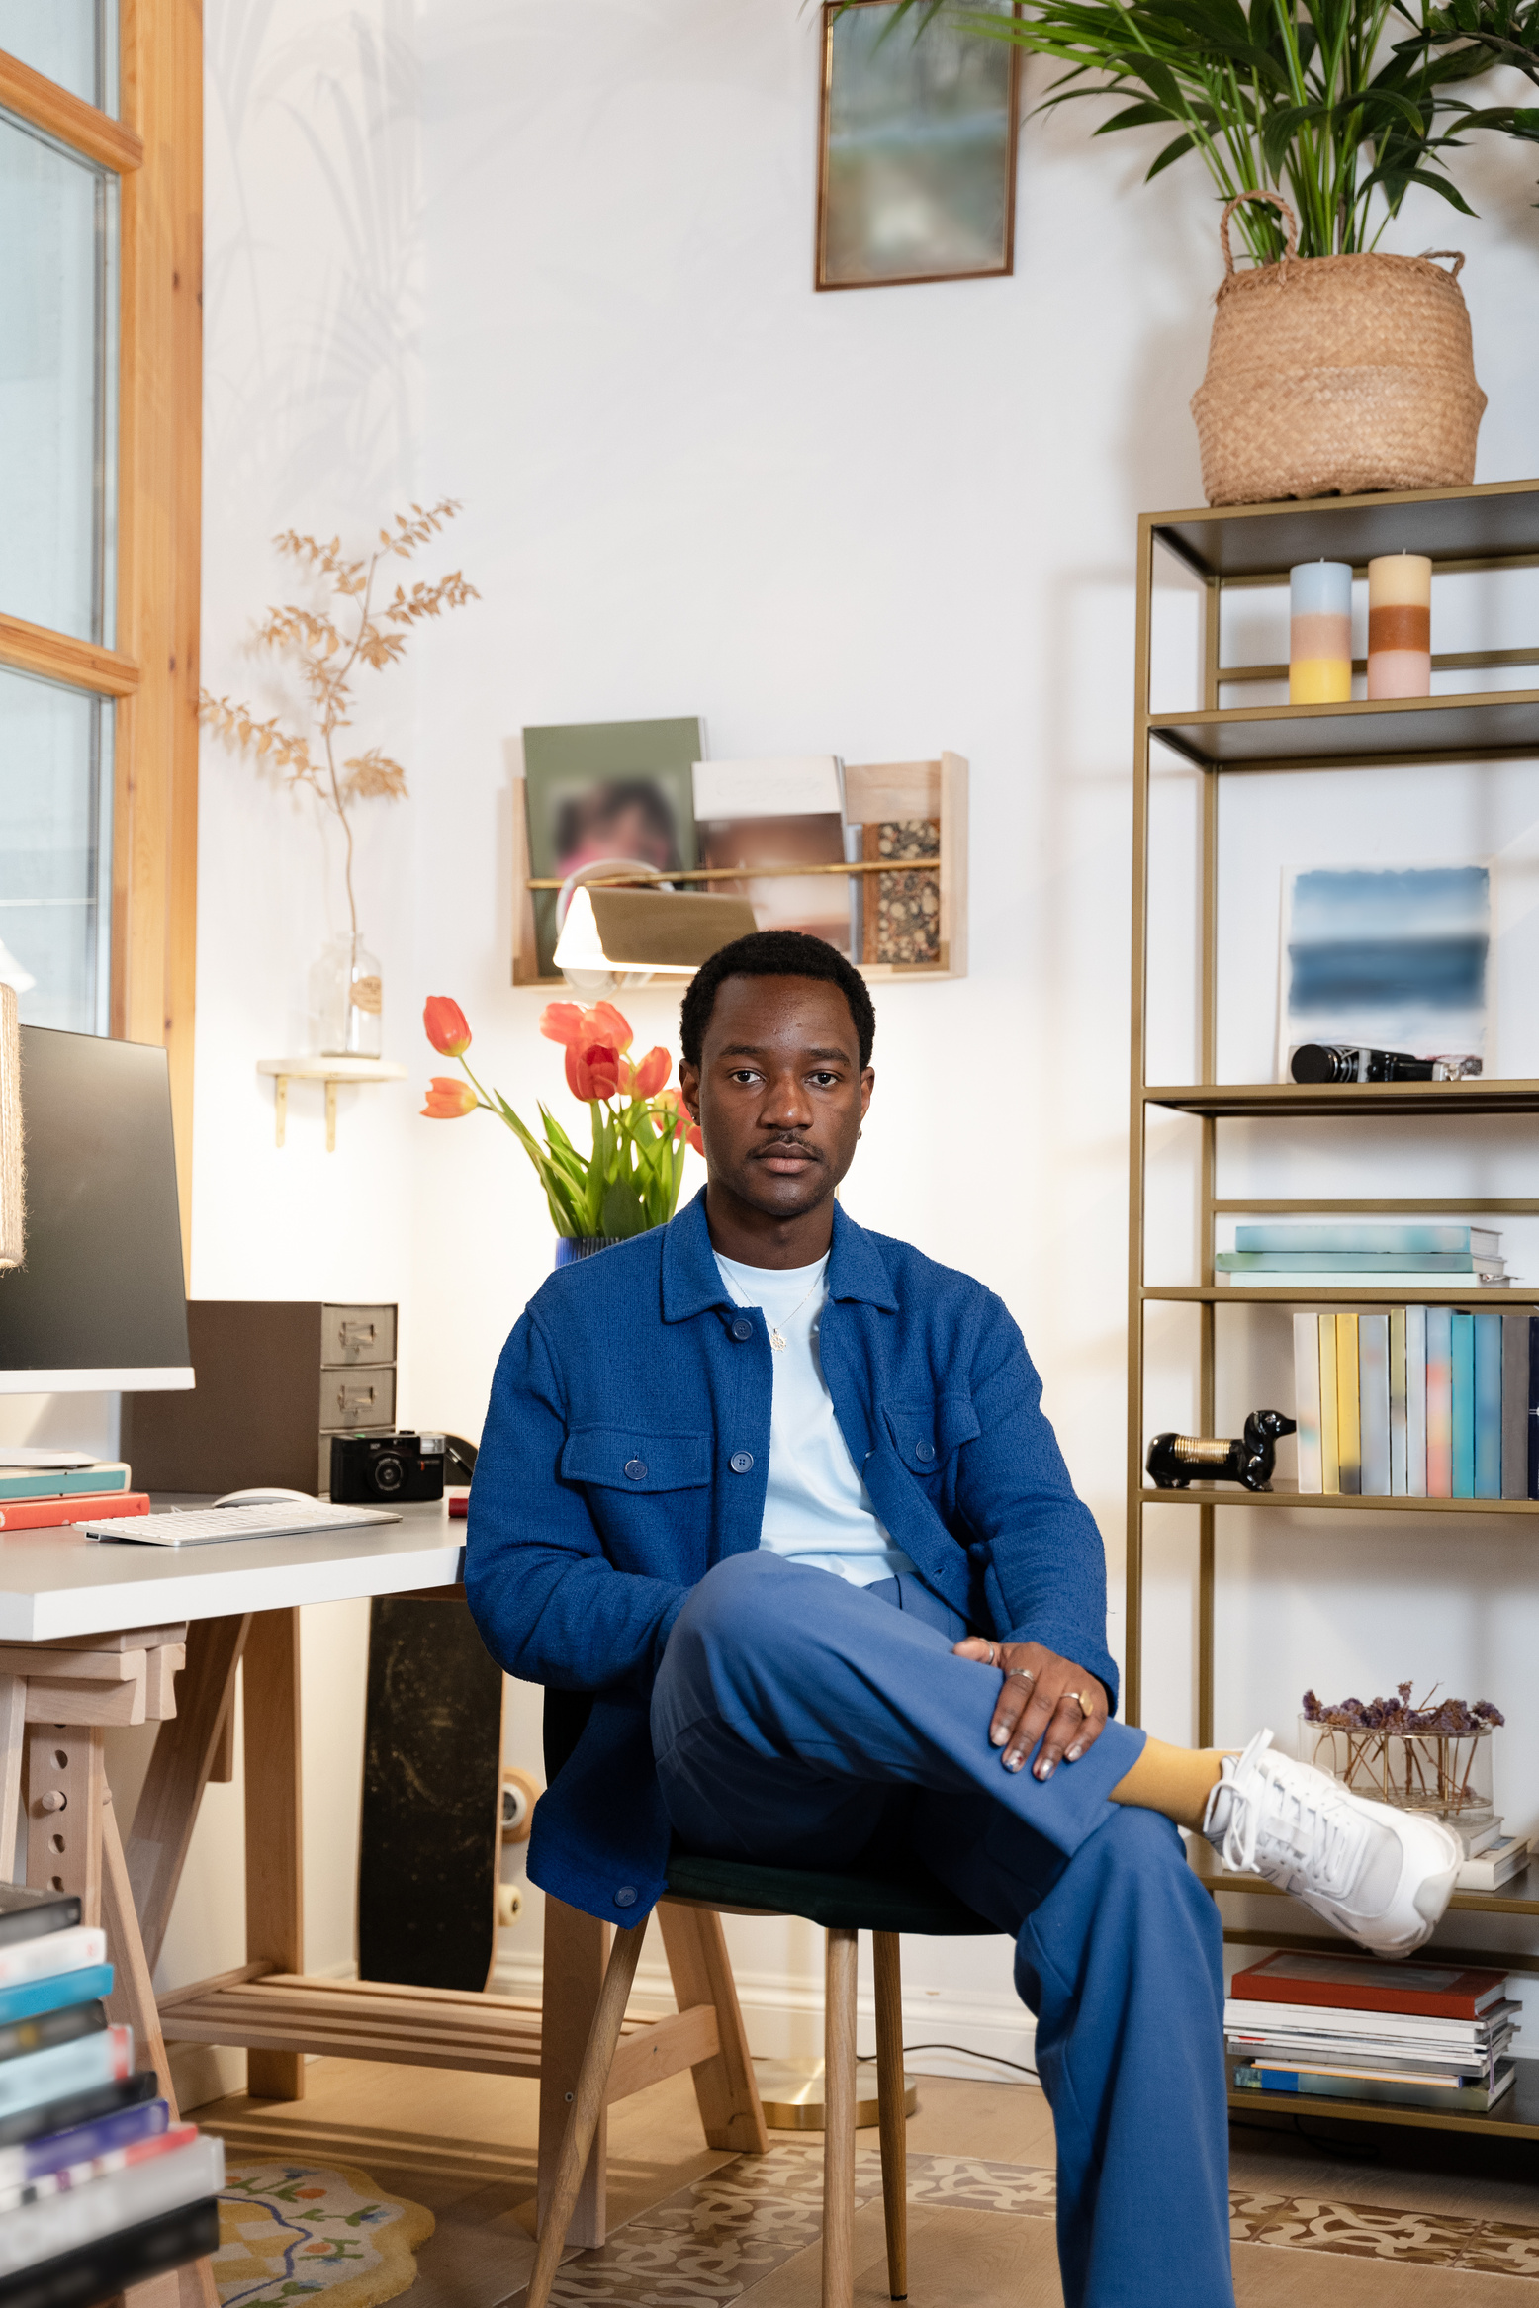
INTRODUCCIÓN
AL PROYECTO
  Desde 2021 se desarrolla un proyecto audiovisual de música infantil realizado por dos personas que trabajan desde distintas ubicaciones y horarios. Actualmente no existe una herramienta que permita registrar y visualizar las horas trabajadas, las tareas realizadas y los resultados obtenidos.

Slide 3

OBJETIVO GENERAL
Efiiencia
Diseñar e implementar , una plataforma web que sea escalable y resuelva la necesidad de monitoreo colaborativo en el proyecto audiovisual La plataforma permitirá a los dos colaboradores registrar sus horas de entrada y salida, y anotar tareas diarias desde un listado predefinido Además, el administrador tendrá acceso a un módulo de supervisión con informes gráficos en formato PDF, que incluirán datos de horas diarias, semanales y mensuales.

Slide 4

OBJETIVOS ESPECÍFICOS
01
02
03
Implementar un calendario mensual con botones de ingreso y salida por día.
Contabilizar las horas trabajadas por fecha y generar un conteo semanal
Permitir el registro diario de tareas mediante un listado predefinido
04
05
06
Modelar el árbol de expansión, permitiendo que una tarea derive en un proceso de desarrollo nuevo con sus propias horas y evidencia asociada.
Diseñar la interfaz como un grafo de nodos conectados, donde cada nodo se amplía para mostrar el detalle del trabajo y enlaza con la etapa siguiente.
Habilitar un módulo de supervisión que entregue al administrador un resumen del trabajo realizado

Slide 5

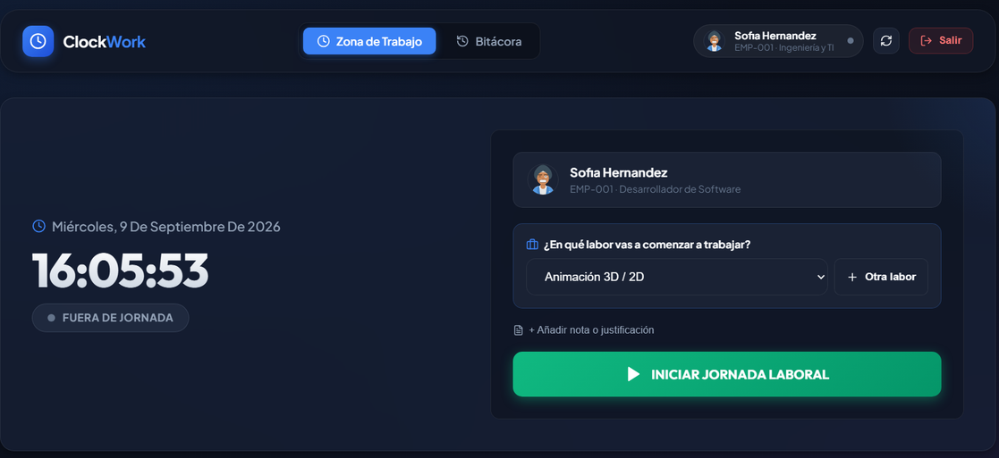
PROPUESTA DE
NEGOCIO
1
Realizar una página web en la cual se monitoreen los tiempos de conexión y entregue los valores diarios/semanal y mensual
2
Realizar una aplicación híbrida para el monitoreo el cual le entregue al usuario informes gráficos mediante un pdf

Slide 6
MUCHAS GRACIAS

